Slide 1
Università degli Studi di Trieste Corso di Laurea in TECNICHE DI RADIOLOGIA MEDICA, PER IMMAGINI E RADIOTERAPIA
Insegnamento
Basi Morfo-Fisiologiche dell’ Organismo
Moduli
ANATOMIA UMANA 1
ANATOMIA UMANA 2
Docente
Prof. Vittorio GRILL
SSD BIOS-12/A-Anatomia Umana
E-mail grill@units.it

Slide 2
INFORMAZIONI ESSENZIALI SUI MODULI ANATOMIA UMANA Anatomia Umana 1 Anatomia Umana 2

Slide 3
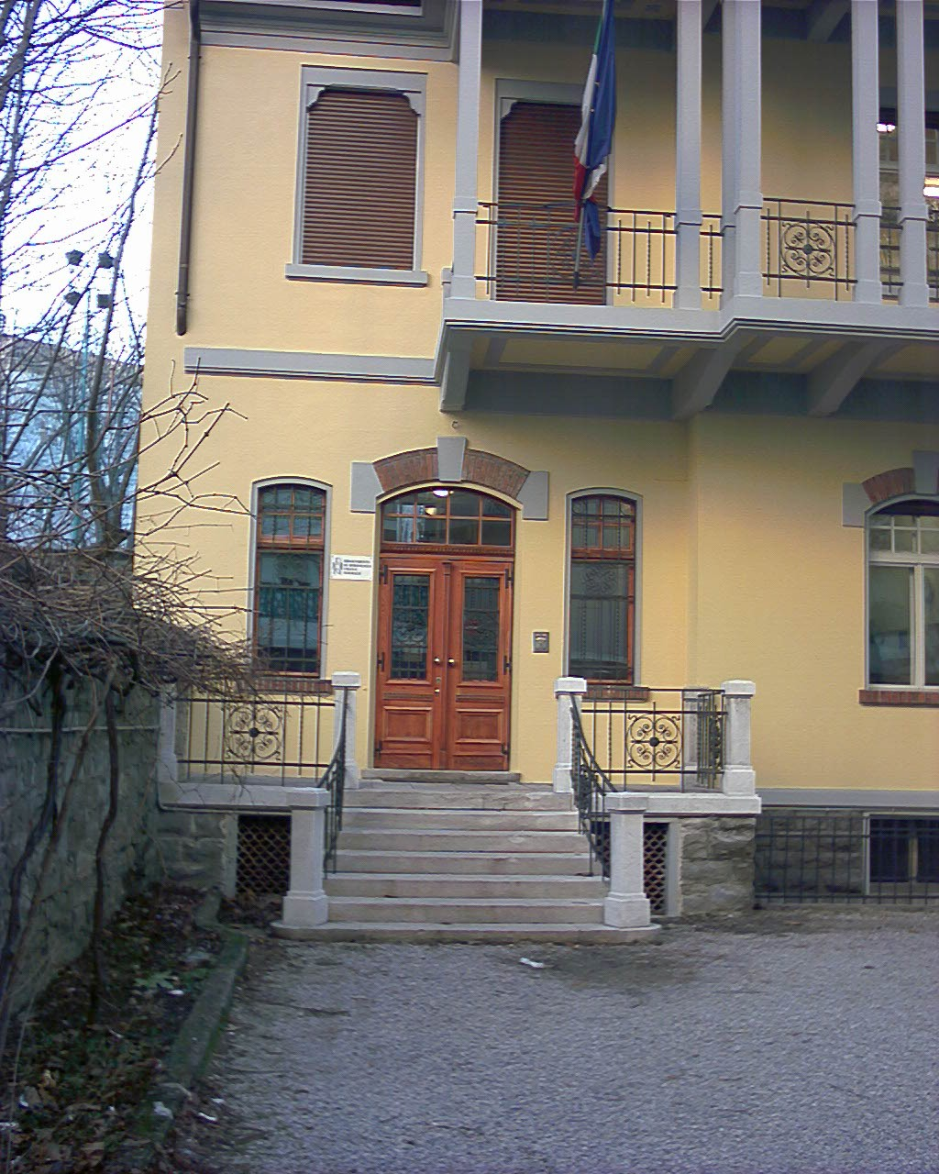
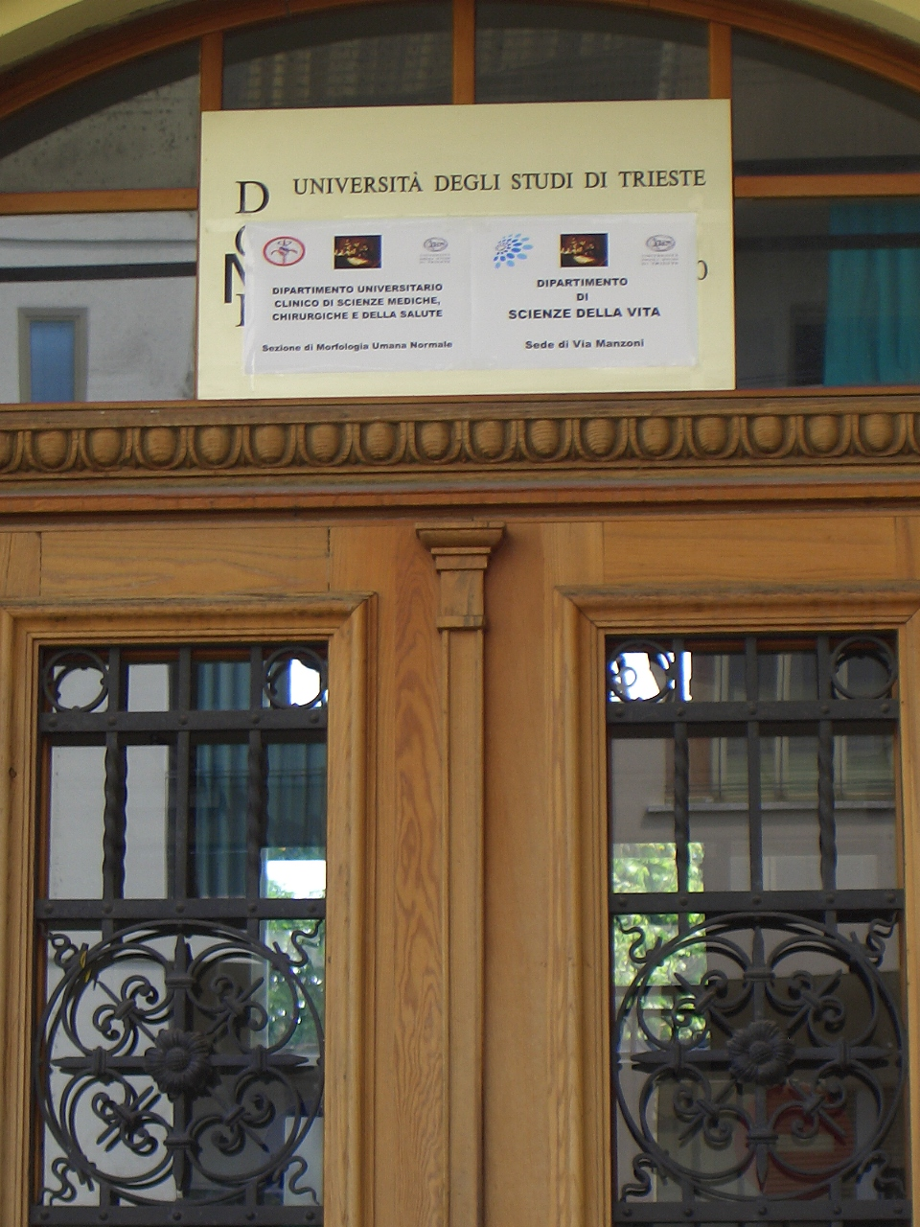

Slide 4
Si tratta di un INSEGNAMENTO INTEGRATO
Consta di 3 MODULI DIDATTICI :
ANATOMIA UMANA 1
ANATOMIA UMANA 2
FISIOLOGIA
L’ INSEGNAMENTO si intende superato con il relativo esame nel momento in cui si superano le prove previste per i Moduli Didattici.

Slide 5
INFORMAZIONI ESSENZIALI SUI MODULI ANATOMIA UMANA
L’ attività didattica consterà di unità didattiche frontali con proiezione di files in formato pptx di PowerPoint
Verranno messi a disposizione su piattaforme Microsoft Teams e su Moodle2, ma potrebbero avere delle minime variazioni causa modifiche dell’ ultimo momento
Gli argomenti non seguono pedissequamente quanto esposto nei testi consigliati
La VERIFICA di PROFITTO («esame») di Anatomia Umana sarà effettuata con un’ UNICA PROVA ORALE per i 2 Moduli Anatomia Umana 1 ed Anatomia Umana 2)

Slide 6
MODALITA’ di SVOLGIMENTO della VERIFICA di ANATOMIA UMANA
La prova orale consterà di un colloquio nell’ ambito del quale a ciascuna/o studentessa/studentessa verranno proposti 3 o 4 quesiti su argomenti svolti a lezione.
E’ ovvio che, partendo dagli argomenti proposti, il colloquio poi spazierà a trattare aspetti correlati, pertanto si evitino le risposte «monosillabi», ma si organizzi un discorso organico.
Nel caso malaugurato si faccia una «buca completa» anche su uno solo degli argomenti proposti, la prova sarà giudicata insufficiente, indipendentemente dall’ esito delle altre risposte.

Slide 7
La VERIFICA di PROFITTO relativa ai Moduli di ANATOMIA UMANA 1 ed ANATOMIA UMANA 2 DEVE ESSERE SUPERATA PRIMA di poter sostenere la Prova di Fisiologia

Slide 8
MODALITA’ di DETERMINAZIONE del VOTO dell’ INSEGNAMENTO INTEGRATO
Verrà calcolata la MEDIA delle VALUTAZIONI nei Moduli Didattici, ponderata sui CFU
Nel caso di una media i cui decimali siano compresi tra 0,01 e 0,49, il voto sarà arrotondato all’ unità immediatamente INFERIORE.
Qualora la media presenti decimali compresi tra 0,50 e 0,99, il voto sarà arrontodato all’ unità immediatamente SUPERIORE.

Slide 9
PROMETHEUS - Atlante di Anatomia
A.M. Gilroy, B.R. MacPherson, J.C. Wikenheiser
Edizione IV/2023
Copertina flessibile € 85.50
Ebook € 63,00

Slide 10
Anatomia Umana
F. H. Martini, R. B. Tallitsch, J. L. Nath
€ 71,25
EdizioneVII/2019
N. Pagine 888
ISBN 9788833190259

Slide 11
Anatomia Umana
K. S. Saladin
€ 50,00
EdizioneVI/2021
N. Pagine 800
ISBN 978-88-299-3216-0
https://www.piccin.it/it/anatomia-umana/2783-Anatomia_umana-9788829932160.html

